Slide 1

ТЭО
Автоматизированная система по учёту коммуникаций
Выполнила студентка группы АСУб-20-2: Арбакова Анастасия

Slide 2

ЦЕЛЕСООБРАЗНОСТЬ
Электронный календарь (АС по учёту коммуникаций) предназначен для:
Отслеживание коммуникаций
Планирование и координация различных коммуникаций и встреч
Экономия времени
Данные хранятся в одном месте
1
Notes:
Решает проблемы:
Контроль за взаимодействием: позволит отслеживать все коммуникации пользователя, что повысит уровень контроля за процессом добавления и удаления информации и поможет избежать недоразумений пользователя.
Удобство использования: электронный календарь всегда под рукой, на любом устройстве, подключенном к интернету, что позволяет быстро и легко вносить изменения и обновления в расписание.
Хранение информации: все данные хранятся в одном месте, в отличие от бумажного календаря, где информация может быть утеряна или забыта.
Управление коммуникациями: предоставляет возможность планирования и координации различных коммуникаций и встреч.
Экономия времени и ресурсов: благодаря автоматизации некоторых процессов, таких как напоминания о встречах и событиях, АС поможет сэкономить время пользователя и его личные ресурсы.
На основе анализа отзывов пользователей о соответствующих системах, можно выделить недостатки для них:
Google Календарь (Google Calendar)
Недостатки:
Сложность в использовании: Google Calendar может показаться сложным для тех, кто только начинает использовать его, из-за обилия функций и возможностей.
Зависимость от других сервисов: Google Calendar тесно связан с другими сервисами Google, такими как Gmail и Google Meet, что может усложнить его использование для пользователей, которые не используют эти сервисы.
Microsoft’s Outlook Calendar
Недостатки:
Стоимость: Outlook Calendar может быть дорогим для некоторых пользователей, особенно тех, кто не использует другие продукты Microsoft.
Сложность: Интерфейс может быть сложным и запутанным для новичков.
Некоторые функции доступны только в премиум-версии, что может увеличить стоимость для некоторых пользователей.
Apple iCloud Calendar
Недостатки:
Только Apple: iCloud Calendar может быть менее знакомым и удобным для пользователей, не использующих устройства Apple.
Ограниченность: Некоторые функции могут быть ограничены в бесплатной версии iCloud. iCloud может быть дороже для некоторых пользователей, особенно если они не используют другие продукты Apple.
Исследование рынка подтверждает интерес к системам учета коммуникаций. Однако многие из представленных на рынке решений не удовлетворяют всем потребностям компаний и пользователей.
Цель проекта
помочь пользователю с планированием и анализом его рабочих и личных коммуникаций и напомнить о запланированных коммуникациях.
Задачи для достижения цели
1. Выполнить анализ предметной области
2. Ознакомиться с существующими похожими программными средствами
3. Изучить типы и способы коммуникаций пользователя, выявить информацию о фактических (состоявшихся) и запланированных коммуникациях
4. Спроектировать и реализовать веб-приложение:
4.1. Осуществлять учёт информации о фактических (состоявшихся) и запланированных коммуникациях
4.2. Реализовать расчет количества дней до запланированной коммуникации и количества дней с последней коммуникации с конкретным человеком
4.3. Реализовать напоминания о запланированной коммуникации
4.4. Осуществлять анализ статистики коммуникаций пользователя

Slide 3

ОЦЕНКА КАЧЕСТВА
Оценка уровня качества проводилась по следующим направлениям оценки корректности программы:
Функциональность
удовлетворяет потребности пользователей
Удобство использования
просто и интуитивно понятно
На основе проведенного опроса экспертов и анкетирования целевой аудитории обобщённым отзывом является:
Надежность
продукт работает стабильно и без сбоев
«Программа демонстрирует удовлетворительный уровень качества. Интерфейс пользователя интуитивно понятен и удобен. Скорость выполнения задач соответствует ожиданиям, хотя и наблюдаются незначительные задержки в работе. Мелкие ошибки присутствуют, но не являются критичными и требуют исправления»
Цена
стоимость продукта с его аналогами на рынке - бесплатна
Документация
программа сопровождается подробной документацией
2

Slide 4
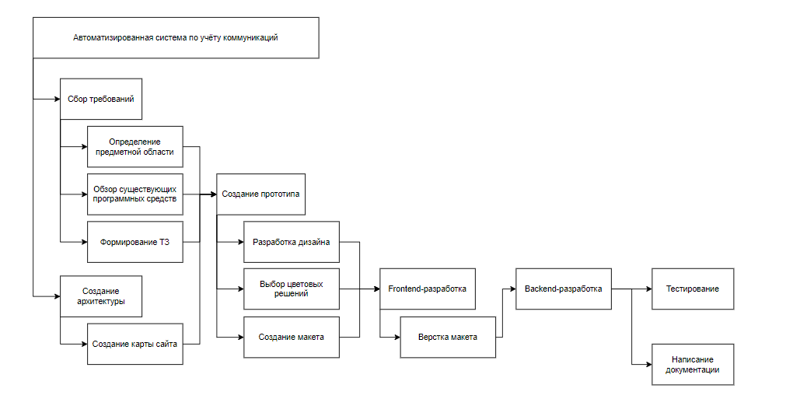
ОРГАНИЗАЦИЯ И ПЛАНИРОВАНИЕ РАБОТ
3

Slide 5
РАСЧЕТ ЗАТРАТ
Статья затрат | Сумма, руб.
Основная заработная плата | 50000,00
Дополнительная заработная плата | 20000,00
Отчисления на социальные службы | 21140,00
Затраты на машинное время | 2000,00
Накладные расходы организации | 30000,00
Общая сумма затрат на разработку | 123140,00
4

Slide 6
РАСЧЕТ ЭКСПЛУАТАЦИОННЫХ ЗАТРАТ
Статья затрат | Сумма, руб.
Основная и дополнительная заработная плата | 91140,00
Амортизационные отчисления | 8333,33
Затраты на электроэнергию | 205,00
Затраты на материалы | 500,00
Накладные расходы | 20015,46
Общая сумма эксплуатационных затрат | 120193,79
5

Slide 7
ОЦЕНКА ЭФФЕКТИВНОСТИ ПРОЕКТА
Показатель | Расчетный период, год
 | 1
РЕЗУЛЬТАТ | -
1. Экономический эффект | 164859,23
2. Дисконтированный результат | 3 года
ЗАТРАТЫ | -
3. Инвестиции в разработку (модернизацию) программного обеспечения | 120193,79
4. Дисконтированные инвестиции | 137% (эффективно)
5. ЧИСТЫЙ ДИСКОНТИРОВАННЫЙ ДОХОД по годам | 40600,88496
Коэффициент дисконтирования | 0,9090909
6

Slide 8

ВЫВОДЫ
об экономическом эффекте и уровне рентабельности проекта
На основании проведения обследования и оценки проекта (выявления целесообразности, уровня качества, организации и планирования работ, затрат, эффективности) можно сделать вывод о том что, проект является экономически эффективным и рентабельным.
В дальнейшем эффективный экономический эффект и положительный уровень рентабельности проекта могут быть достигнуты путем грамотного управления ресурсами и рисками.

